Slide 1

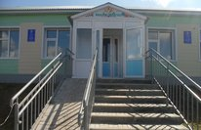
МБОУ «Казанбашская ООШ» Арского муниципального района Республики Татарстан

Slide 2
Школьное самоуправление

Slide 3

Школьное самоуправление – это процесс конструктивного взаимодействия школьников и администрации школы;
Школьное самоуправление – это участие школьников в управлении школы;
Школьное самоуправление – это явление, объединяющее все школьные инициативы.
Школьное самоуправление – это особая форма инициативной самостоятельной общественной деятельности школьников, направленная на решение вопросов по организации обучения, досуга, а также развития социальной активности школьников.

Slide 4

Цели деятельности школьного самоуправления
защита и представление прав и интересов школьников;
содействие школьникам в решении образовательных, социальных вопросов, затрагивающих интересы школьников;
сохранение и развитие демократических традиций школы;
личностное развитие учащихся в процессе взаимодействия.

Slide 5

Задачи деятельности школьного самоуправления
содействие гражданской, социальной самореализации школьника;
выработка предложений по повышению качества образовательного процесса;
решение актуальных ученических проблем;
оптимизация досуговой деятельности;
воспитание самоуправленческих умений у учащихся.

Slide 6

Структура
школьного самоуправления
Педсовет
Администрация
школы
Педагогический
коллектив
Родительская
общественность
Совет
Школы
Ученический
комитет
Совет
старшеклассников
СМИ
Комитет по
досугу
Комитет по
организационным
делам
Комитет по
туризму и спорту
Классное ученическое самоуправление

Slide 7

Структура совета школы
В совет школы входят члены Совета старшеклассников, учащиеся и педагоги, заинтересованные в решении конкретных вопросов.
В Совет старшеклассников входят представители 5-9 классов – председатели.

Slide 8

Совет старшеклассников
Членами Совета старшеклассников могут стать все учащиеся, начиная с 5 класса, выбранные своими классными общими собраниями. Управляет советом старшеклассник (председатель), избранным тайным голосованием всеми членами Совета старшеклассников

Slide 9

Общие положения
Совет старшеклассников является представителем интересов и прав учащихся.
во главе Совета стоит председатель, выбранный сроком на 1 год;
членами Совета являются представители от учащихся 5-9 классов;
совет старшеклассников состоит из комитетов: комитет по печати и информации, комитет по туризму и спорту, комитет по культурно-массовой работе, комитет по организационным делам, учебный комитет;
заседание комитетов проходит 1 раз в месяц, Совет старшеклассников – 2 раза в месяц;
совет старшеклассников имеет право обратиться к администрации школы с предложением запросом, получить исчерпывающий ответ.

Slide 10

ПРАВА И ОБЯЗАННОСТИ членов Совета старшеклассников
П Р А В А :
быть избранным в один из комитетов Совета;
принимать участие в разработке мероприятий, их проведении;
принимать участие в разработке программы воспитательной работы в школе;
осуществлять контроль за выполнением прав ребенка в школе.
ОБЯЗАННОСТИ:
работать по регламенту Совета в установленные сроки;
поддерживать связи с внешкольными учреждениями и школами города и района;
работать в одном из комитетов Совета.
Педагоги, родители могут участвовать в работе любого комитета с правом голоса.

Slide 11

Содержание деятельности Совета старшеклассников
Комитеты:
Комитет “Труд и милосердие”;
комитет “Спорт и здоровье”
комитет по культурно-массовой работе;
комитет по организационным делам;
учебный комитет;

Slide 12

Список членов школьного ученического самоуправления
МБОУ «Казанбашская ООШ»»
№ | ФИО | Кто что руководит
1. | Авхадиева Залифа Анисовна | Президент
2. | Гатиятуллин Амир Казимович | Экология
3. | Султанов Айзат Айратович | Вице- президент
4. | Габдрахманова Алсина Рамилевна | Культура
5. | Альмиев Ильхам Ильфатович | Спорт
6. | Кударова Илиса Миндгалиевна | Милосердия
7. | Загриева Диляра Рустемовна | Дружба
8. | Асхадуллина Ильнара | Учеба
9. | Рахимова Айзиля Марселевна | Труд
10. | Бакиева Илюза Альбертовна | Наследие

Slide 13

КОМИТЕТ ПО СПОРТУ И ЗДОРОВЬЮ
проводит совещания членов советов классов, разъясняет им цели, задачи, обязанности;
разрабатывает спортивную программу на год, предлагает план основных событий;
участвует в организации всех спортивных мероприятиях в школе;
является членом судейских коллегий;
предоставляет отчет о работе председателю Совета старшеклассников.

Slide 14

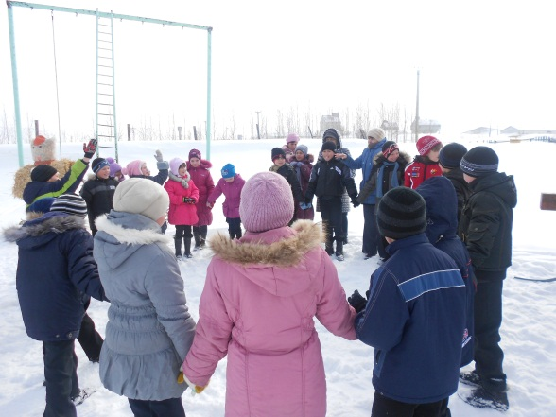
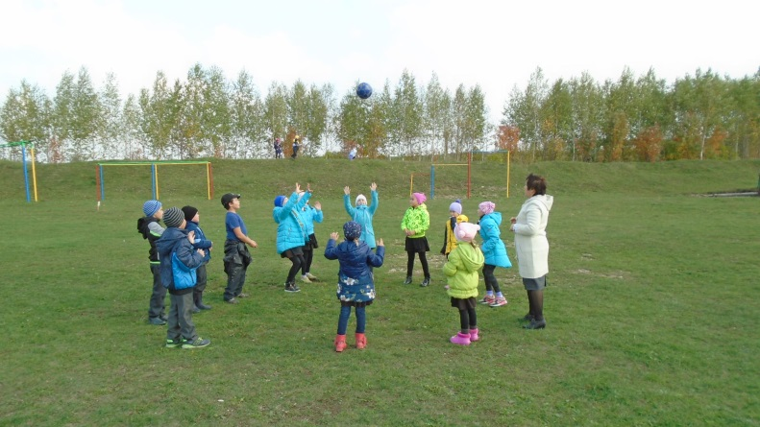
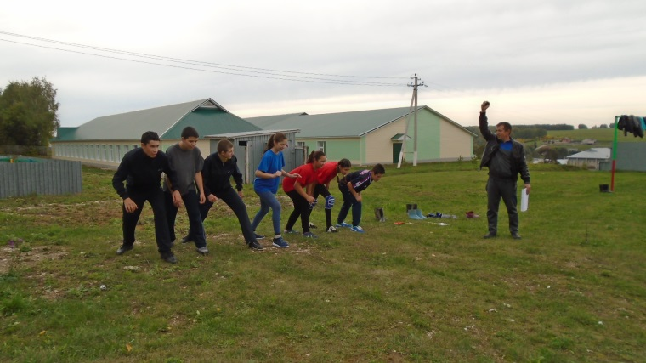
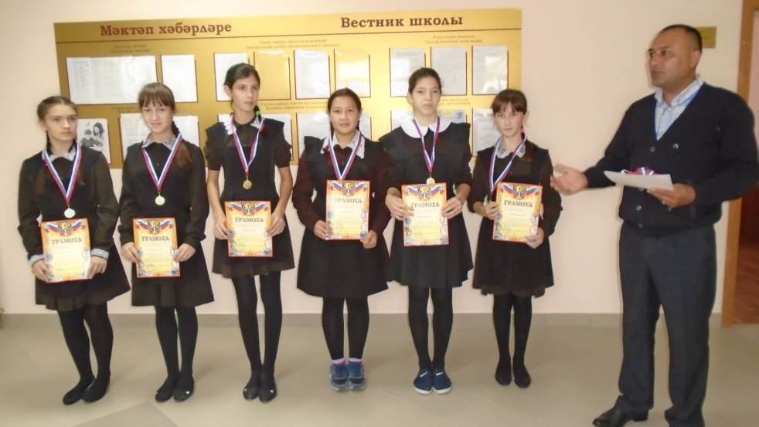
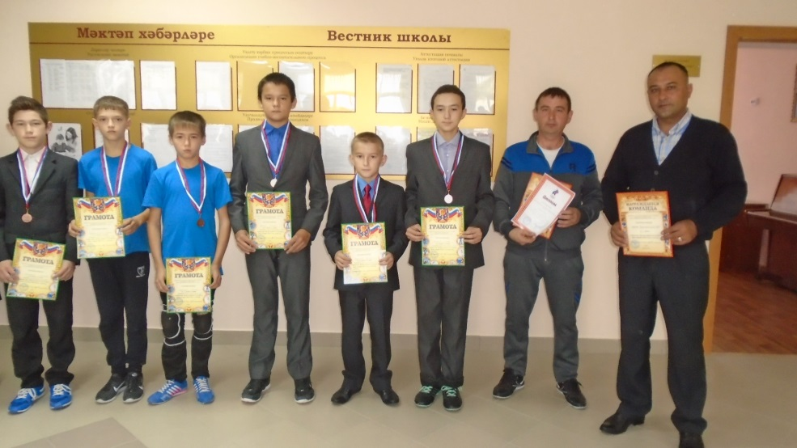
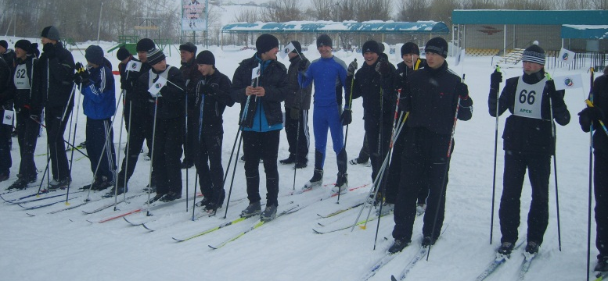
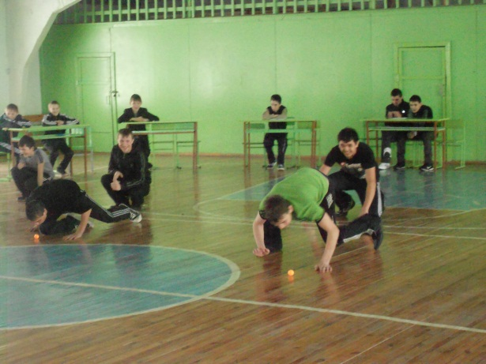
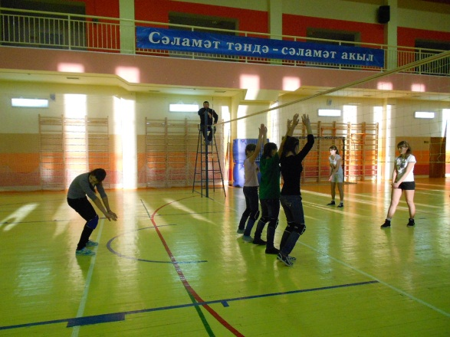

Slide 15

КОМИТЕТ ПО КУЛЬТУРНО-МАССОВОЙ РАБОТЕ
* проводит совещания членов советов классов, разъясняет им цели, задачи, обязанности;
* разрабатывает программу основных культурно-массовых мероприятий на год с указанием целей и задач;
* участвует в организации всех культурно-массовых мероприятиях школы;
* предоставляет отчет о работе председателю Совета старшеклассников

Slide 16

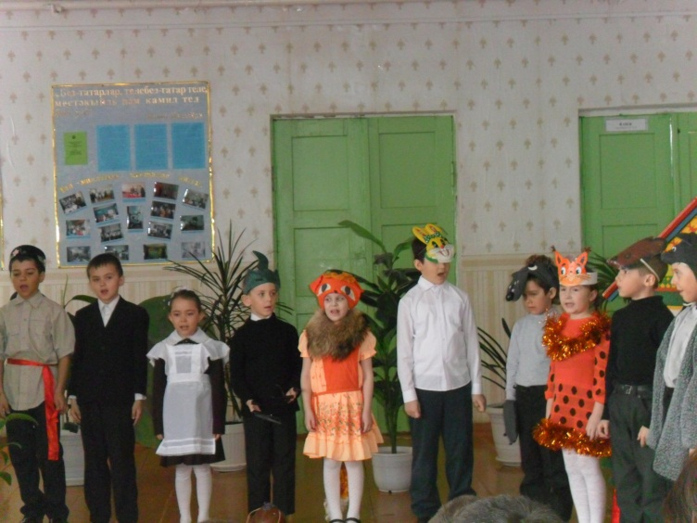
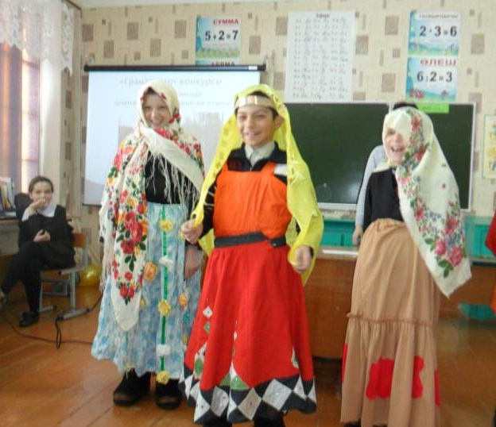
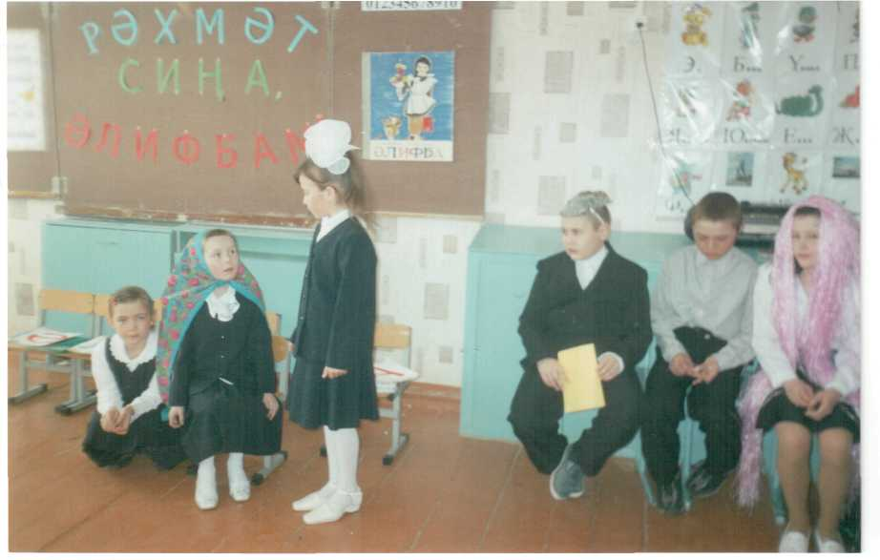
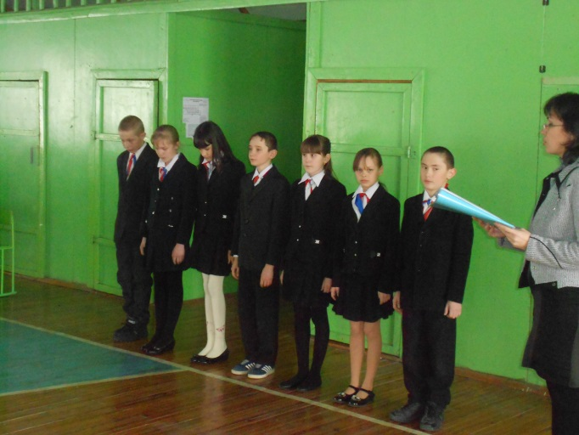
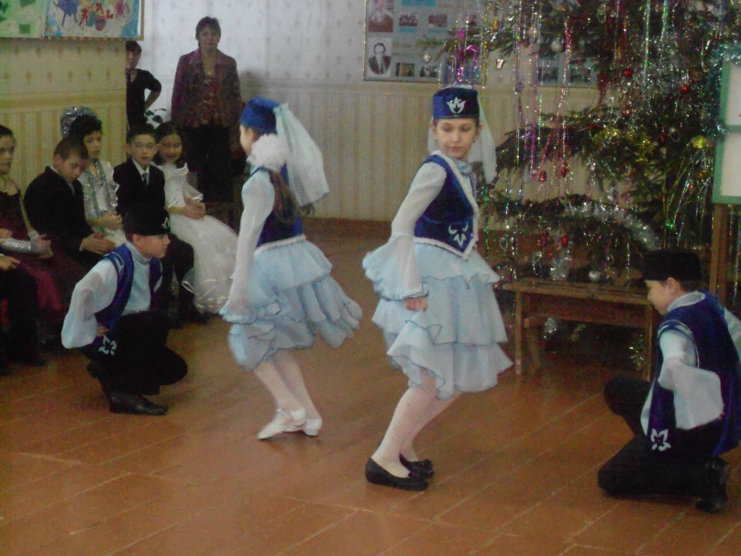
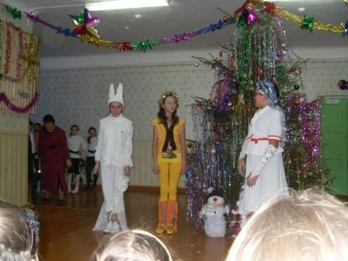
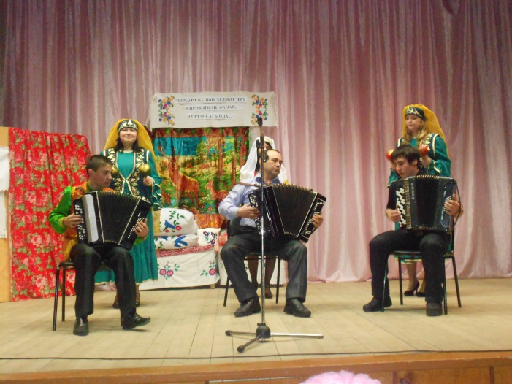
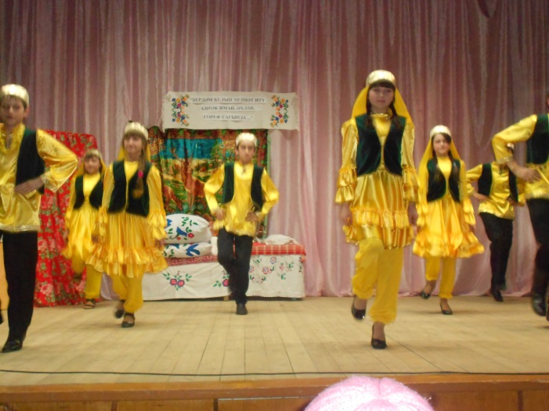

Slide 17

КОМИТЕТ ПО ТРУДУ И МИЛОСЕРДИЮ
* разрабатывает программу основных мероприятий на год с указанием целей и задач;
* участвует в организации всех трудовых мероприятиях школы;
* разрабатывает систему контроля по школе и классам;
* предоставляет отчет о работе председателю Совета старшеклассников

Slide 18

УЧЕНИЧЕСКИЙ КОМИТЕТ
* проводит совещания членов советов классов, ответственный за дежурство разъясняет цели, задачи, обязанности;
* разрабатывает систему контроля посещения, успеваемости учащихся по школе и классам;
* проводит рейды с целью проверки учебных принадлежностей, подготовленности к урокам;
* предоставляет отчет о работе председателю Совета старшеклассников.

Slide 19
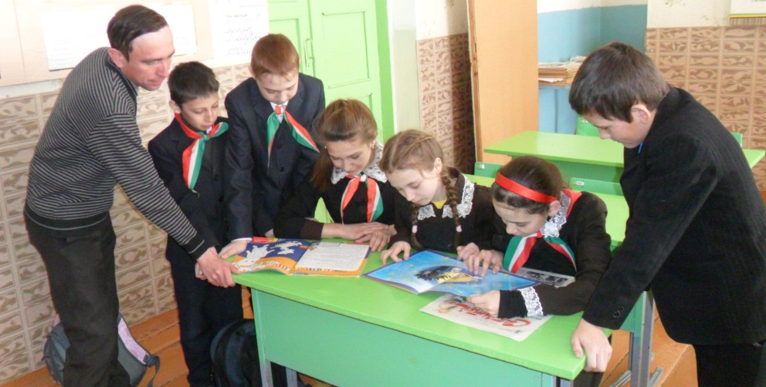
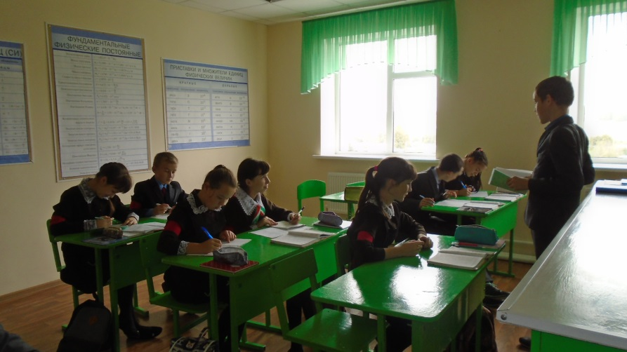
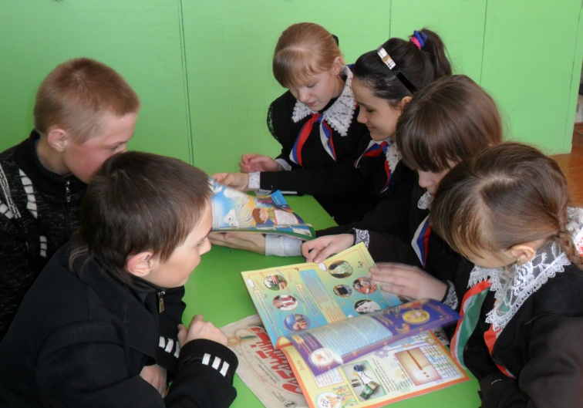
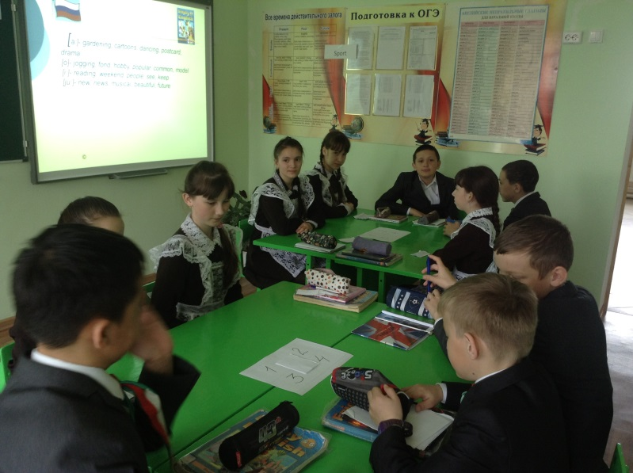

Slide 20

План работы Совета старшеклассников
* анализ работа Совета за прошлый год;
* анкетирование учащихся школы с целью определения направлений работы Совета с учетом мнения большинства;
*утверждение плана работы Совета, работы комитетов, плана мероприятий;
*обучение председателей ученического самоуправления, председателей комитетов

Slide 21



